Slide 1
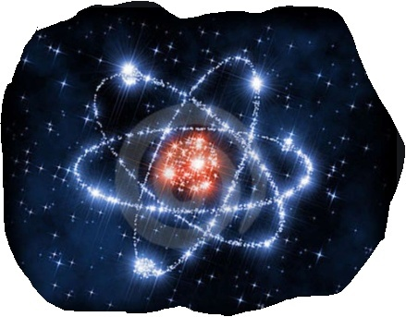

Slide 2
ΗΛΕΚΤΡΙΚΟ ΦΟΡΤΙΟ
Το ηλεκτρικό φορτίο …είναι μια ιδιότητα που έχουν κάποια (όχι όλα) υλικά σώματα
Το τι ακριβώς είναι το ηλεκτρικό φορτίο δεν το γνωρίζουμε……..

Slide 3
ΗΛΕΚΤΡΙΚΟ ΦΟΡΤΙΟ
Όποιο σώμα έχει ηλεκτρικό φορτίο μπορεί να ασκήσει ηλεκτρική δύναμη αλλά και να δεχτεί ηλεκτρική δύναμη……..

Slide 4
ΗΛΕΚΤΡΙΚΟ ΦΟΡΤΙΟ
Υπάρχουν δύο είδη ηλεκτρικού φορτίου
Το θετικό ηλεκτρικό φορτίο (συμβολίζεται με +)
Το αρνητικό ηλεκτρικό φορτίο (συμβολίζεται με -)
-
+

Slide 5
ΗΛΕΚΤΡΙΚΟ ΦΟΡΤΙΟ
Τα σώματα που έχουν Θετικό ηλεκτρικό φορτίο λέμε ότι είναι είναι θετικά φορτισμένα
+

Slide 6
ΗΛΕΚΤΡΙΚΟ ΦΟΡΤΙΟ
Τα σώματα που έχουν αρνητικό ηλεκτρικό φορτίο λέμε ότι είναι αρνητικά φορτισμένα
-

Slide 7
Αφόρτιστα – ηλεκτρικά ουδέτερα σώματα
Αφόρτιστα (ηλεκτρικά ουδέτερα) σώματα είναι αυτά που δεν έχουν ηλεκτρικό φορτίο, δεν έχουν ούτε θετικό ούτε αρνητικό ηλεκτρικό φορτίο.

Slide 8
ΗΛΕΚΤΡΙΚΗ ΔΥΝΑΜΗ
Είναι μια δύναμη που ασκείται μόνο μεταξύ σωμάτων που έχουν ηλεκτρικό φορτίο (είναι ηλεκτρικά φορτισμένα)….
Είναι μια δύναμη που μπορεί να …ασκείται από απόσταση (από μακριά).
Δηλαδή τα δυο φορτισμένα σώματα βρίσκονται μακριά …..αλλά μεταξύ τους ασκείται η ηλεκτρική δύναμη….
-
+
Ένα σώμα που δεν έχει ηλεκτρικό φορτίο δεν μπορεί ούτε να ασκήσει ηλεκτρική δύναμη, ούτε μπορεί να δεχτεί ηλεκτρική δύναμη

Slide 9
ΗΛΕΚΤΡΙΚΗ ΔΥΝΑΜΗ
Η ηλεκτρική δύναμη μπορεί να έλκει ( να ενώνει..) δύο σώματα που έχουν αντίθετο ηλεκτρικό φορτίο
+
F
-
F

Slide 10
ΗΛΕΚΤΡΙΚΗ ΔΥΝΑΜΗ
Η ηλεκτρική δύναμη μπορεί να απωθεί (να απομακρύνει ..) δύο σώματα που έχουν ίδια ηλεκτρικά φορτία.
-
F
-
F
+
+
F
F

Slide 11
ΗΛΕΚΤΡΙΚΗ ΔΥΝΑΜΗ F
-
F
-
F
+
+
F
F
+
F
-
F

Slide 12
Μία τελεία

Slide 13
Μία τελεία
Μια τελεία αποτελείται από πολλά εκατομμύρια άτομα……

Slide 14
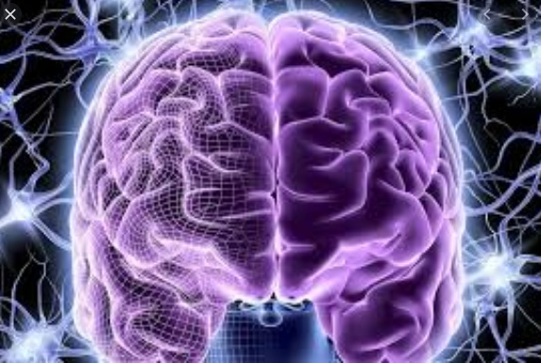
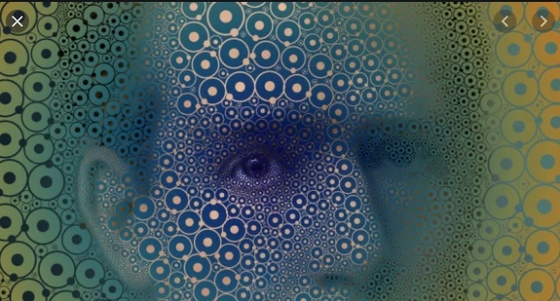
Οι επιστήμονες έχουν υπολογίσει ότι το ανθρώπινο κεφάλι αποτελείται από περίπου 900.000.000.000.000.000.000.000.000 άτομα ή σε συντομογραφία 9x 10²⁶ άτομα

Slide 15
Τα άτομα και τα ιόντα είναι πολύ πολύ μικρά….δεν φαίνονται ούτε με μικροσκόπιο….

Slide 16
Δομή ατόμου
Προσοχή!!! Αυτή η εικόνα του ατόμου δεν είναι η πραγματική .…αλλά χρησιμοποιείται εδώ για να περιγράψουμε με ένα κατανοητό τρόπο την δομή του ατόμου
-
-
+
-
+
-
+
+
+
+
+
-
+
-
-
-

Slide 17
=νετρόνιο που δεν έχει ηλεκτρικό φορτίο, άρα είναι ηλεκτρικά ουδέτερο (αφόρτιστο).
άτομο
-
-
= Ηλεκτρόνιο που έχει αρνητικό ηλεκτρικό φορτίο
-
+
+
+
+
-
+
= Πρωτόνιο που έχει θετικό ηλεκτρικό φορτίο
-

Slide 18
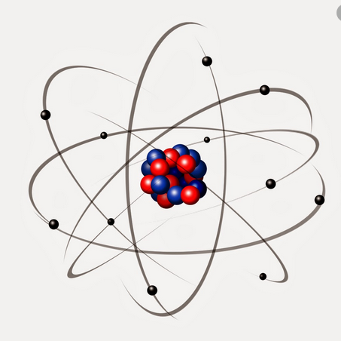
Δομή ατόμου
Ένα άτομο αποτελείται από ηλεκτρόνια, πρωτόνια και νετρόνια.
Γιαυτό τα ηλεκτρόνια τα πρωτόνια και τα νετρόνια ονομάζονται υποατομικά σωματίδια
Πυρήνας ατόμου
Πρωτόνιο (p) έχει μια μονάδα θετικού ηλεκτρικού φορτίου (στοιχειώδες φορτίο)
Νετρόνιο (n) δεν έχει ηλεκτρικό φορτίο
Ηλεκτρόνιο (e) έχει μια μονάδα αρνητικού ηλεκτρικού φορτίου (στοιχειώδες φορτίο)

Slide 19
Δομή ατόμου
Προσοχή !! Σε ένα άτομο έχω ίσο αριθμό πρωτονίων και ηλεκτρονίων.
Παράδειγμα: Αν σε ένα άτομο υπάρχουν 4 πρωτόνια τότε οπωσδήποτε θα υπάρχουν και 4 ηλεκτρόνια.
-
-
+
+
+
+
-
-

Slide 20
Ηλεκτρικό φορτίο (ή φορτίο) ατόμου.
Ερώτηση 1
Ένα άτομο έχει δυο πρωτόνια και δυο ηλεκτρόνια. Ποιο το συνολικό φορτίο (ή φορτίο) του ατόμου;
Απάντηση
Το άτομο έχει 2 θετικά πρωτόνια με συνολικό φορτίο πρωτονίων +2
Το άτομο έχει 2 αρνητικά ηλεκτρόνια με συνολικό φορτίο ηλεκτρονίων -2
….άρα το συνολικό φορτίο του ατόμου δηλαδή το συνολικό φορτίο πρωτονίων και ηλεκτρονίων θα είναι:
-
+
+2 -2 = 0
+
-
άρα το συνολικό φορτίο του ατόμου είναι μηδέν

Slide 21
Ηλεκτρικό φορτίο (ή φορτίο) ατόμου.
Όπως είδαμε και προηγουμένως, το συνολικό φορτίο ηλεκτρονίων και πρωτονίων που περιέχονται σε ένα άτομο είναι μηδέν
-
Άρα όλα τα άτομα έχουν φορτίο μηδέν.
-
-
+
+
+
+
-

Slide 22
άτομο
Προσοχή!! Τα άτομα έχουν ίσο αριθμό πρωτονίων και ηλεκτρονίων.
Παραδείγματα:
Το άτομο του άνθρακα έχει 6 πρωτόνια και 6 ηλεκτρόνια.
Το άτομο του νατρίου έχει 11 πρωτόνια και 11 ηλεκτρόνια
ΑΡΑ Τα άτομα έχουν συνολικό φορτίο μηδέν (είναι ηλεκτρικά ουδέτερα) ….αφού έχουν ίσο αριθμό θετικών πρωτονίων και αρνητικών ηλεκτρονίων…..

Slide 23
Χημικά στοιχεία (ή στοιχεία) είναι υλικά που αποτελούνται από ένα είδος ατόμου.
Δηλαδή αποτελούνται από άτομα που όλα έχουν στον πυρήνα τους, τον ίδιο αριθμό πρωτονίων (δηλαδή ίδιο ατομικό αριθμό)
Για παράδειγμα ένα υλικό που αποτελείται από άτομα άνθρακα είναι στοιχείο, διότι σε όλα τα άτομα του θα υπάρχουν έξι πρωτόνια.
Χημικά στοιχεία είναι ο άνθρακας , το λίθιο, το οξυγόνο κ.α.
Στη φύση υπάρχουν περίπου 118 διαφορετικά χημικά στοιχεία (ή στοιχεία)

Slide 24
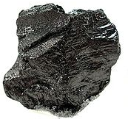
Χημικά στοιχεία (ή στοιχεία)
Ένα κομμάτι άνθρακα
Ένα άτομο άνθρακα
-
Ο άνθρακας αποτελείται από άτομα άνθρακα που όλα τα άτομα έχουν μέσα στο πυρήνα τους 6 πρωτόνια, γιαυτό και τα άτομα αυτά είναι άτομα άνθρακα.
Το υλικό άνθρακας είναι χημικό στοιχείο, αφού αποτελείται από ένα είδος ατόμου
-
-
+
+
+
+
+
-
+
-
-

Slide 25
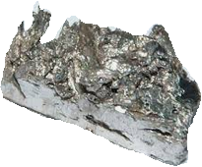
Χημικά στοιχεία (ή στοιχεία)
Ένα κομμάτι λιθίου
Ένα άτομο λιθίου
-
Το λίθιο αποτελείται από άτομα λιθίου που όλα τα άτομα έχουν μέσα στο πυρήνα τους 3 πρωτόνια, γιαυτό και τα άτομα αυτά είναι άτομα λιθίου .
Το υλικό λίθιο είναι χημικό στοιχείο, αφού αποτελείται από ένα είδος ατόμου
+
+
+
-
-

Slide 26
Χημικά στοιχεία (ή στοιχεία)
Αέριο οξυγόνο
Ένα άτομο οξυγόνου
-
-
Το αέριο οξυγόνο αποτελείται από άτομα οξυγόνου, που όλα τα άτομα έχουν μέσα στο πυρήνα τους 8 πρωτόνια, γιαυτό και τα άτομα αυτά είναι άτομα οξυγόνου.
Άρα το οξυγόνο έχει ατομικό αριθμό 8
-
-
+
+
+
+
+
+
-
+
+
-
Το υλικό οξυγόνο είναι χημικό στοιχείο, αφού αποτελείται από ένα είδος ατόμου
-
-

Slide 27
άτομο
Ο αριθμός των πρωτονίων (ατομικός αριθμός) ενός ατόμου, καθορίζει το είδος του ατόμου….
-
-
Παράδειγμα
ένα άτομο οξυγόνου έχει 8 πρωτόνια μέσα στο πυρήνα του
+
-
+
-
+
+
+
+
-
+
+
-
-
-

Slide 28
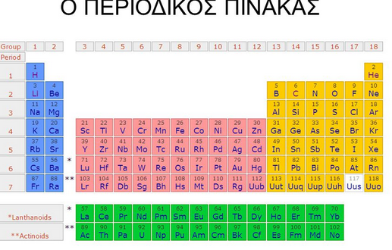
Τα άτομα ανάλογα με τον αριθμό πρωτονίων που έχουν (ατομικός αριθμός)…μπαίνουν σε ….μια σειρά στο περιοδικό πίνακα…….. Που φαίνεται στο σχήμα.

Slide 29
ΙΟΝ - ΙΟΝΤΑ
Από ένα άτομο μπορεί να φύγουν 1 ή περισσότερα ηλεκτρόνια . Σε αυτή την περίπτωση το άτομο θα έχει περισσότερα πρωτόνια από ηλεκτρόνια… και πλέον δεν θα λέγεται άτομο αλλά ιόν.
-
-
Ηλεκτρόνιο που έχει φύγει μέσα από το άτομο
-
+
+
+
+
-
-

Slide 30
ΙΟΝ - ΙΟΝΤΑ
Ένα άτομο μπορεί να πάρει επιπλέον 1 ή περισσότερα ηλεκτρόνια . Σε αυτή την περίπτωση το άτομο θα έχει περισσότερα ηλεκτρόνια από πρωτόνια … και πλέον δεν θα λέγεται άτομο αλλά ιόν
-
-
+
+
-
+
+
-
-
Ηλεκτρόνιο που έχει πάρει το άτομο
-

Slide 31
ΙΟΝ - ΙΟΝΤΑ
Προσοχή!!!! Μέσα σε ένα άτομο υπάρχει ίσος αριθμός πρωτονίων και ηλεκτρονίων. Παράδειγμα αν ένα άτομο έχει 8 πρωτόνια τότε οπωσδήποτε θα έχει και 8 ηλεκτρόνια.
Προσοχή!!!! Μέσα σε ένα ιον υπάρχει διαφορετικός αριθμός πρωτονίων και ηλεκτρονίων. Παράδειγμα ένα ιόν μπορεί να έχει 8 πρωτόνια και 10 ηλεκτρόνια.

Slide 32
-
+
+
+
+
+
-
+
+
-
-
-
-
Είναι ιόν γιατί έχει 3 πρωτόνια και 2 ηλεκτρόνια
Είναι άτομο γιατί έχει 4 πρωτόνια και 4 ηλεκτρόνια

Slide 33
Ανιόν - Ανιόντα
Το ανιόν είναι ιόν που έχει περισσότερα αρνητικά ηλεκτρόνια από θετικά πρωτόνια.
Τα ανιόντα προέρχονται από άτομα που έχουν «πάρει» επιπλέον ηλεκτρόνια…
ΑΡΑ Τα ανιόντα θα έχουν αρνητικό συνολικό φορτίο, αφού έχουν περισσότερα ηλεκτρόνια από πρωτόνια

Slide 34
Κατιόν - Κατιόντα
Το κατιόν ιόν που έχει λιγότερα αρνητικά ηλεκτρόνια από θετικά πρωτόνια.
Τα κατιόντα προέρχονται από άτομα που έχουν «χάσει» ηλεκτρόνια…
ΑΡΑ Τα κατιόντα θα έχουν θετικό συνολικό φορτίο, αφού έχουν λιγότερα ηλεκτρόνια και περισσότερα πρωτόνια

Slide 35
Τα ΙΟΝΤΑ χωρίζονται σε :
ΚΑΤΙΟΝΤΑ που έχουν περισσότερα πρωτόνια από ηλεκτρόνια. Τα κατιόντα έχουν θετικό φορτίο.
ΑΝΙΟΝΤΑ που έχουν περισσότερα ηλεκτρόνια από πρωτόνια. Τα ανιόντα έχουν αρνητικό φορτίο.
-
-
-
-
+
+
+
+
+
+
+
-
-
-
-

Slide 36
Ανιόν - Ανιόντα
Παράδειγμα ένα ανιόν οξυγόνου (0²⁻). Έχει 10 ηλεκτρόνια και 8 πρωτόνια . Άρα το ανιόν θα έχει αρνητικό συνολικό φορτίο ( θα είναι αρνητικά φορτισμένο)
-
-
-
+
-
+
-
+
+
+
-
+
-
+
+
-
-
-

Slide 37
Κατιόν - Κατιόντα
Παράδειγμα ένα κατιόν νατρίου (Να ⁺). Έχει 10 ηλεκτρόνια και 11 πρωτόνια . Άρα το κατιόν θα έχει θετικό συνολικό φορτίο ( θα είναι θετικά φορτισμένο)
-
-
-
+
+
+
-
+
-
+
+
+
+
-
+
-
+
+
-
-
-

Slide 38
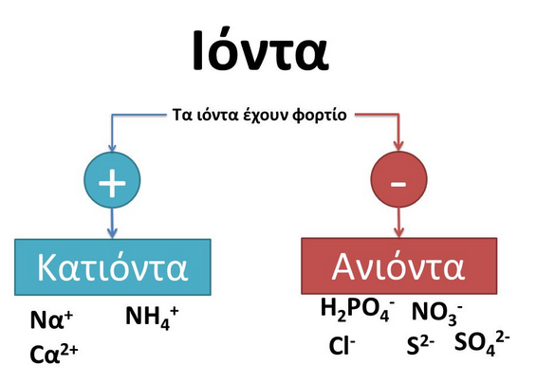
Τα κατιόντα (+) και τα ανιόντα (-) ονομάζονται ιόντα.

Slide 39
